Slide 1
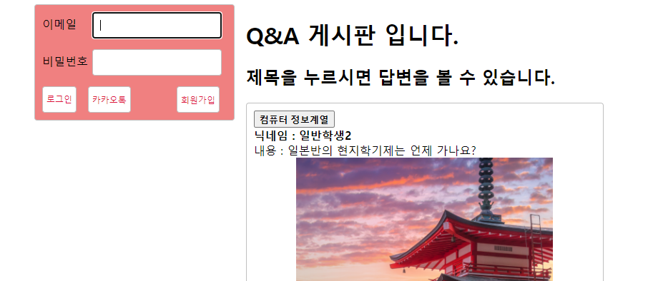
노드 JS 기말고사
1701076
김진홍
Notes:
이번에 발표를 할 김진홍 입니다.
제목은 ‘일본에 가고 싶은 작은 이유‘ 입니다.
제가 작다고 표현을 한 것은, 정말 사소하고 작은 일이기 때문입니다.

Slide 2
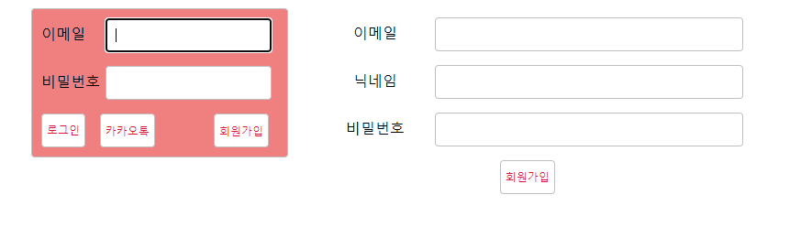
회원 가입
회원가입 버튼 : /join 으로 get 요청
로그인 되어있는지 체크 함.
오른쪽의 회원가입을 누를 경우 데이터베이스에 동일 이메일이 있는지 체크하고 있으면 오류를 alert로 출력.

Slide 3
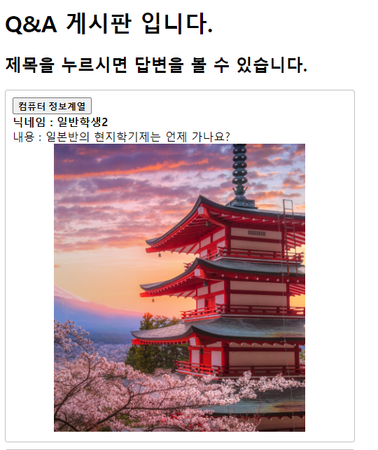
Q&A
게시글 형태로 Q&A 표시.
제목을 누르면 해당 게시글로 이어짐.

Slide 4
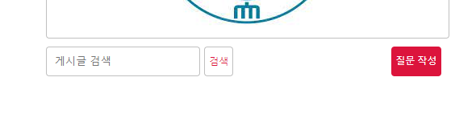
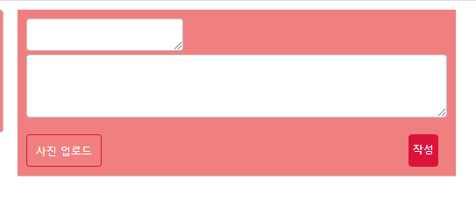
Q&A
하단의 게시글 작성 버튼을 누르면 /postTitle/create로 get요청
postCreate 페이지로 이동
작성 페이지에서 질문을 적고 등록 하면
/post로 post 요청
그리고 render로 main페이지로 이동.
다만 여기에서 생성인지, 수정인지 확인함.

Slide 5
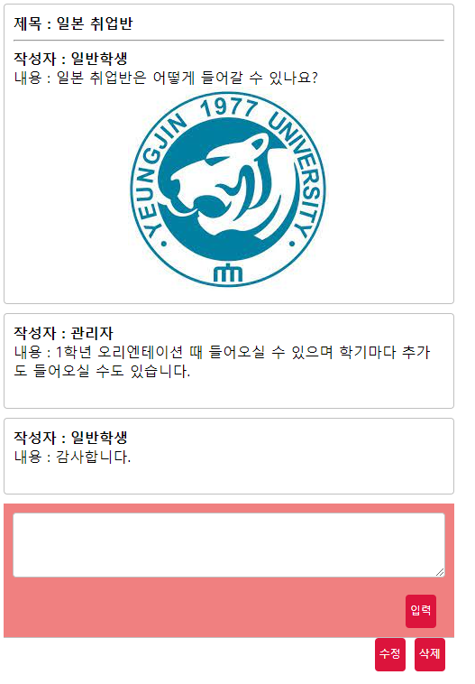
Q&A
게시글 제목을 누르면 postTitle 페이지로 이동.
해당 게시글과 댓글들이 보임.
댓글은 당사자와 관리자만 달 수 있으며,
수정과 삭제는 당사자만 가능하며, 관리자는 삭제만 가능

Slide 6
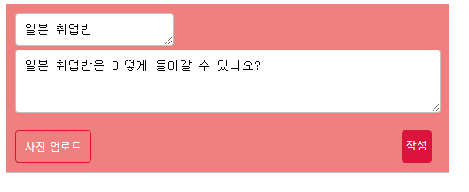
Q&A
수정을 누르면 쓰여 있던 제목과 내용이 적힌 곳으로 이동.
페이지는 postCreate로 생성과 똑같지만 생성인지 수정인지 체크하는 변수를 활용해 현재의 상태를 확인.

Slide 7
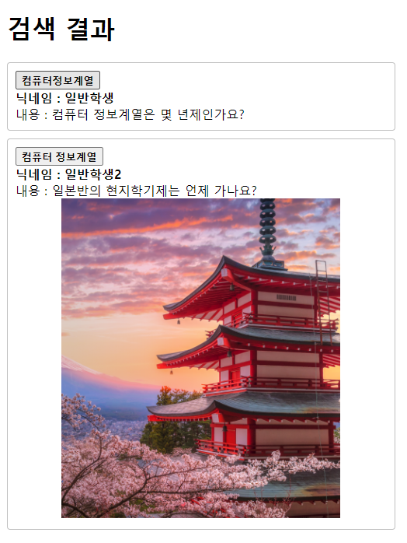
Q&A
검색을 누를 시, 해당 검색어가 포함된 게시글들을 보여줌.
옆의 결과물은 ‘컴퓨터‘라 검색한 결과

Slide 8
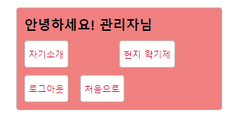
계정 창
자기소개 : profile 페이지로 이동
현지 학기제 : introduction 페이지로 이동
로그아웃 : /auth/logout 으로 get 요청. 로그아웃, 세션 파괴, 메인 페이지로 이동.
처음으로 : main 페이지로 이동.

Slide 9
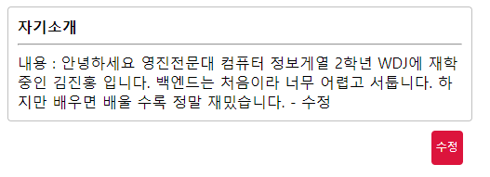
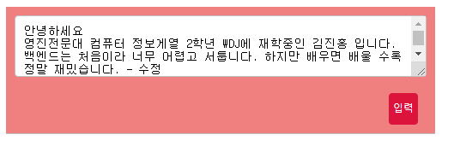
자기소개
Profile 페이지
처음에는 아무것도 쓰여있지 않고 수정 버튼을 누르면
작성 페이지로 넘어감. 여기서도 수정인지 생성인지 확인하는 변수로 체크함.

Slide 10
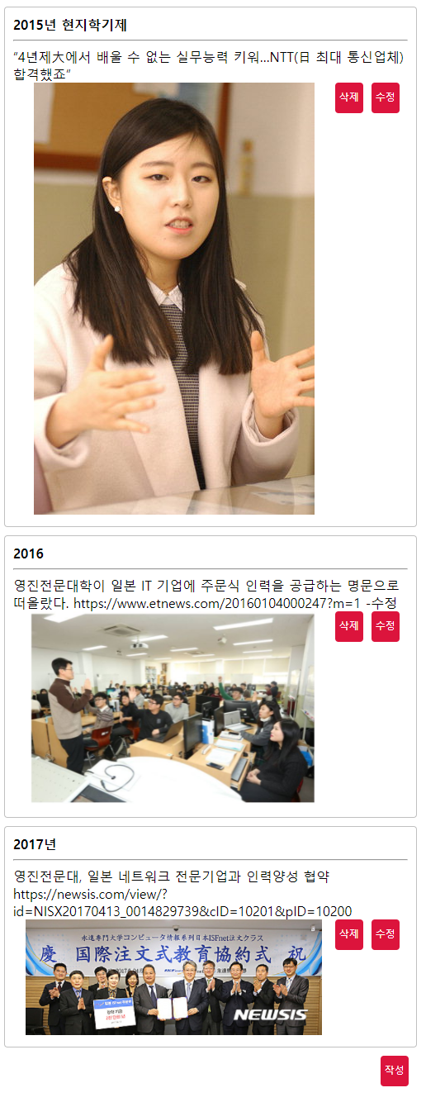
현지 학기제
Introduction 페이지로 이동
내용은 Q&A와 비슷하지만 관리자 (id =1 )이 아닌 경우에는 수정과 삭제, 작성 버튼이 나오지 않는다.

